Slide 1

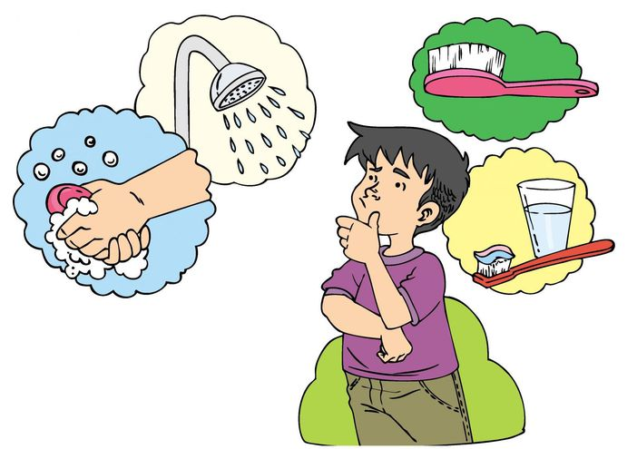
Material de Apoyo para guía n°10 en 4° Básicos.
Tema: “La higiene personal en la vida familiar”.
Profesor: Diego Chávez.
Asignatura: Ed. Física y Salud.

Slide 2
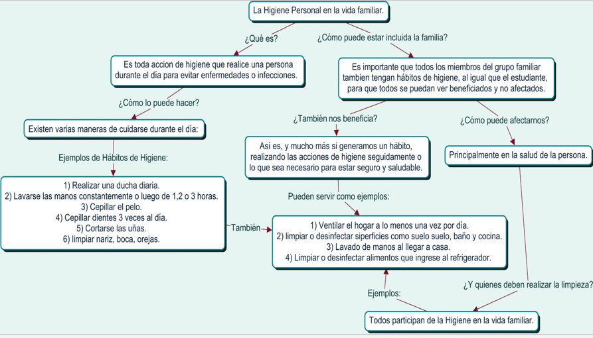
A continuación:
Estimado estudiante, vamos a apreciar un mapa conceptual que te va a explicar: “La Higiene personal y la vida familiar”.
Para entender este tema deberás leer desde arriba hacia abajo, y desde izquierda a derecha. Si es necesario pide ayuda de un familiar.

Slide 3
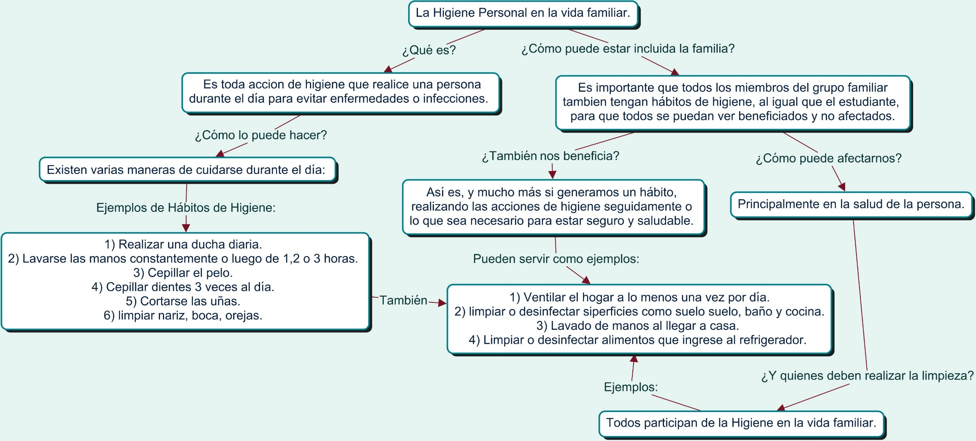

Slide 4



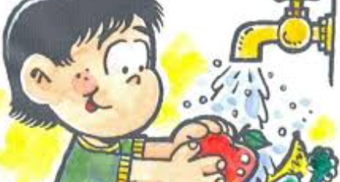


Actividad 1: “Semana de Higiene Personal”
Puedes utilizar esta misma imagen del horario semanal, o diseñar uno personal en tu cuaderno de Ed. Física y salud.
Descripción de la actividad: Debes marcar con una si realizó la acción que demuestra la imagen en el horario.
Objetivo: Recordar el hábito de higiene personal durante el día y la semana.
 | LUNES | MARTES | MIÉRCOLES | JUEVES | VIERNES | SÁDABÓ | DOMINGO

Slide 5
Vuelve nuevamente a la guía y responde.

